Slide 1


Presentación
Sprint 2
Grupo 1

Slide 2
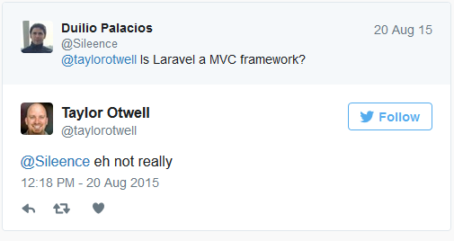
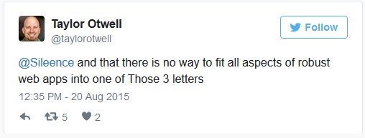

Modelo MVC

Slide 3
Modelo MVC
Implementación de MVC de Laravel
La forma en el que Laravel lo implementa difiere de la manera tradicional de hacerlo. Dado que se requieren más que tres capas para el funcionamiento de la aplicación.

Slide 4
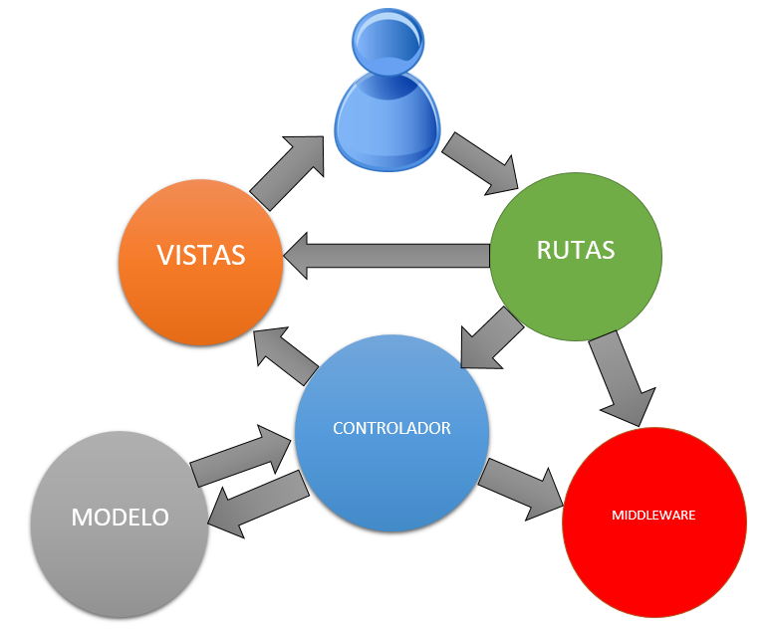
Modelo MVC

Slide 5
Modelo MVC
Rutas: son las distintas URLs por donde el usuario va a navegar, las rutas pueden devolver una vista, estar mapeadas con un controlador (método de un controlador). o tener un middleware como filtro.
Controladores: se encargan de la lógica de negocio, interactúan con los modelos para pedir la información a la base de datos, puede interactuar con el middleware para cuestiones de permisos por ejemplo y, por último, envía la información a la vista.
Modelos: son las representaciones de la información de la base de datos, esto se logra mediante un mapeador objeto relacional (ORM Eloquent) envian la información al controlador.
Vistas: es la parte gráfica de nuestra aplicación (HTML,CSS,JS) muestra la información recibida por el controlador.
Middleware: es un mecanismo que se utiliza para filtrar las
peticiones HTTP en una aplicación.

Slide 6
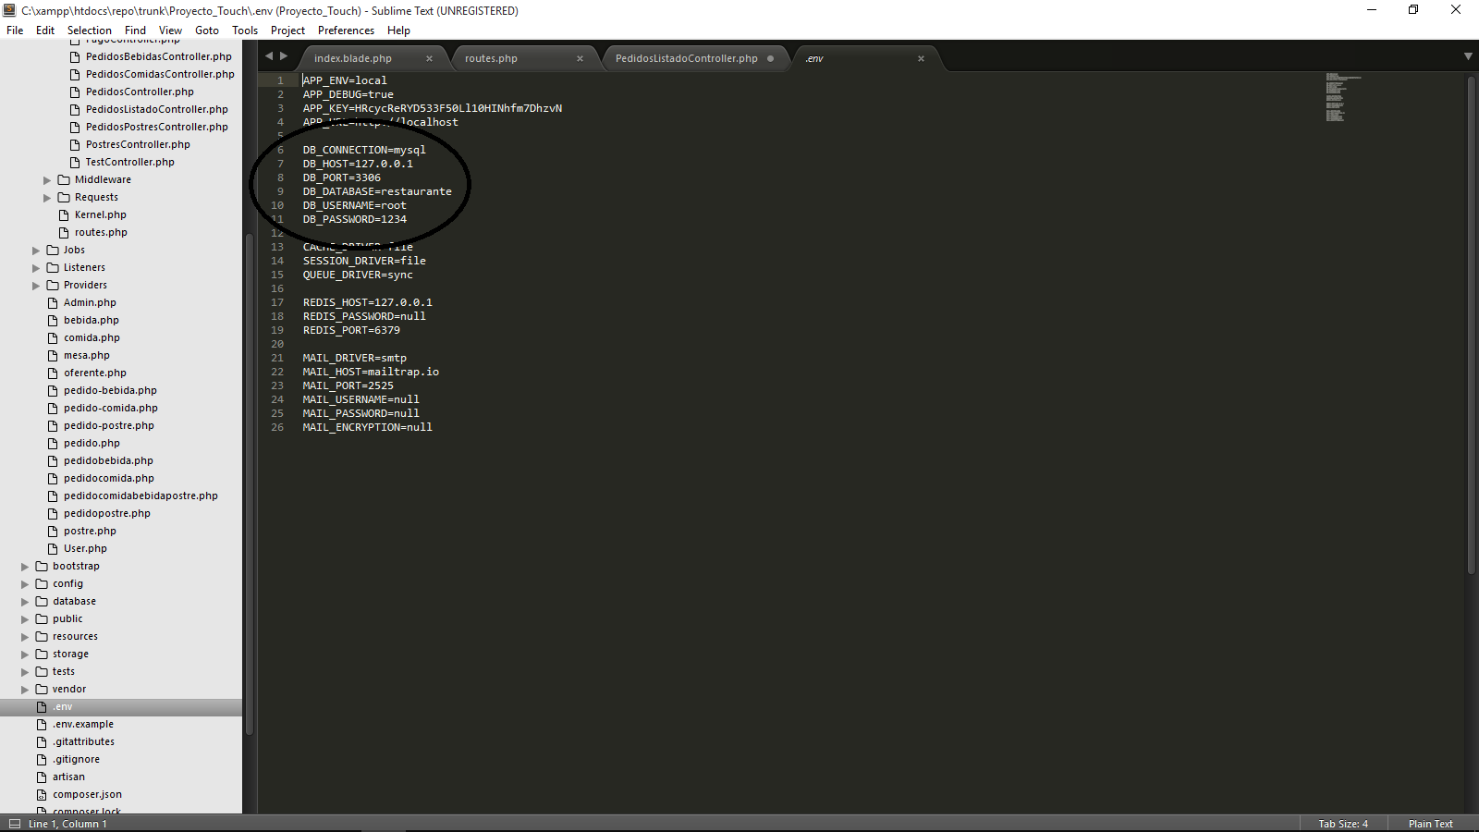
Conexión a Base de Datos
Configuración de conexión a la base

Slide 7
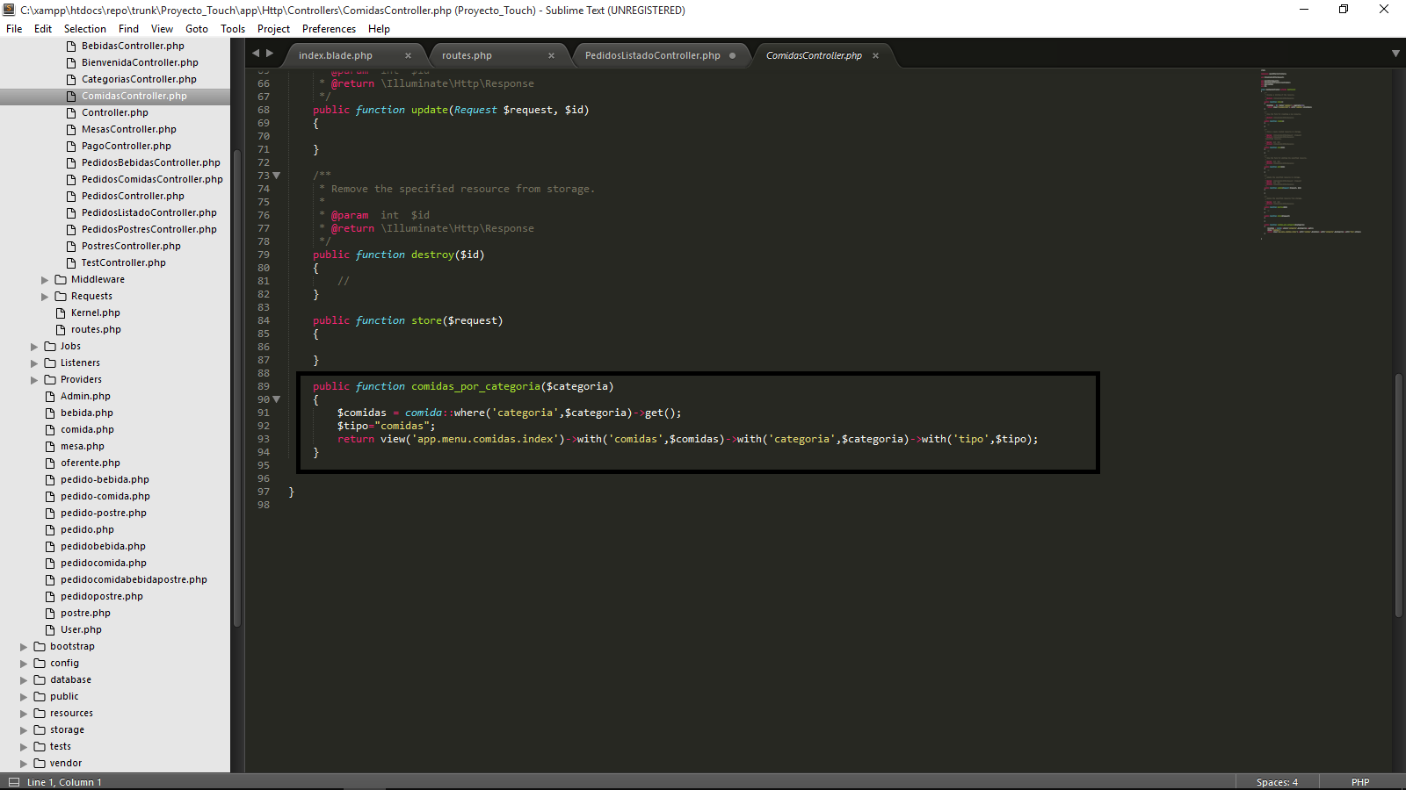
Conexión a Base de Datos
Modelos Consulta

Slide 8
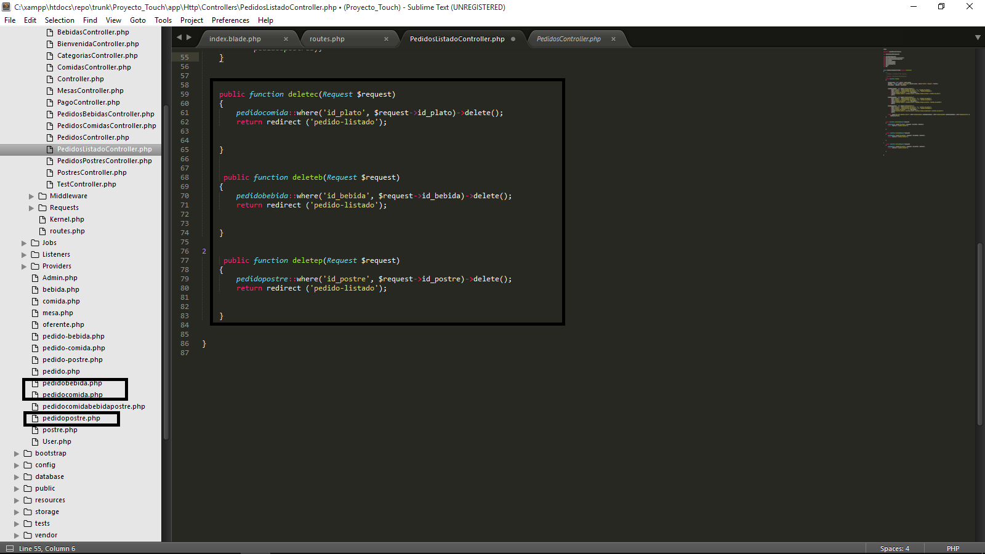
Conexión a Base de Datos
Modelos Delete

Slide 9
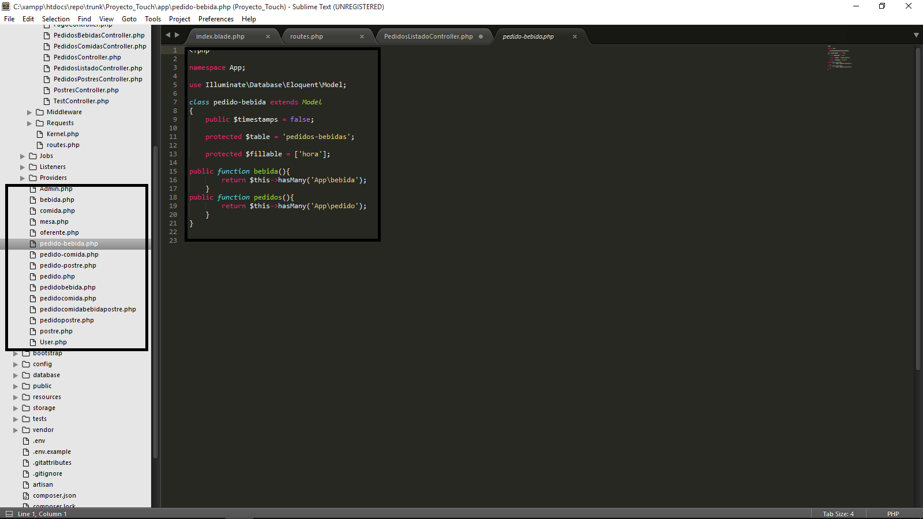

Conexión a Base de Datos
Modelos Eloquent

Slide 10
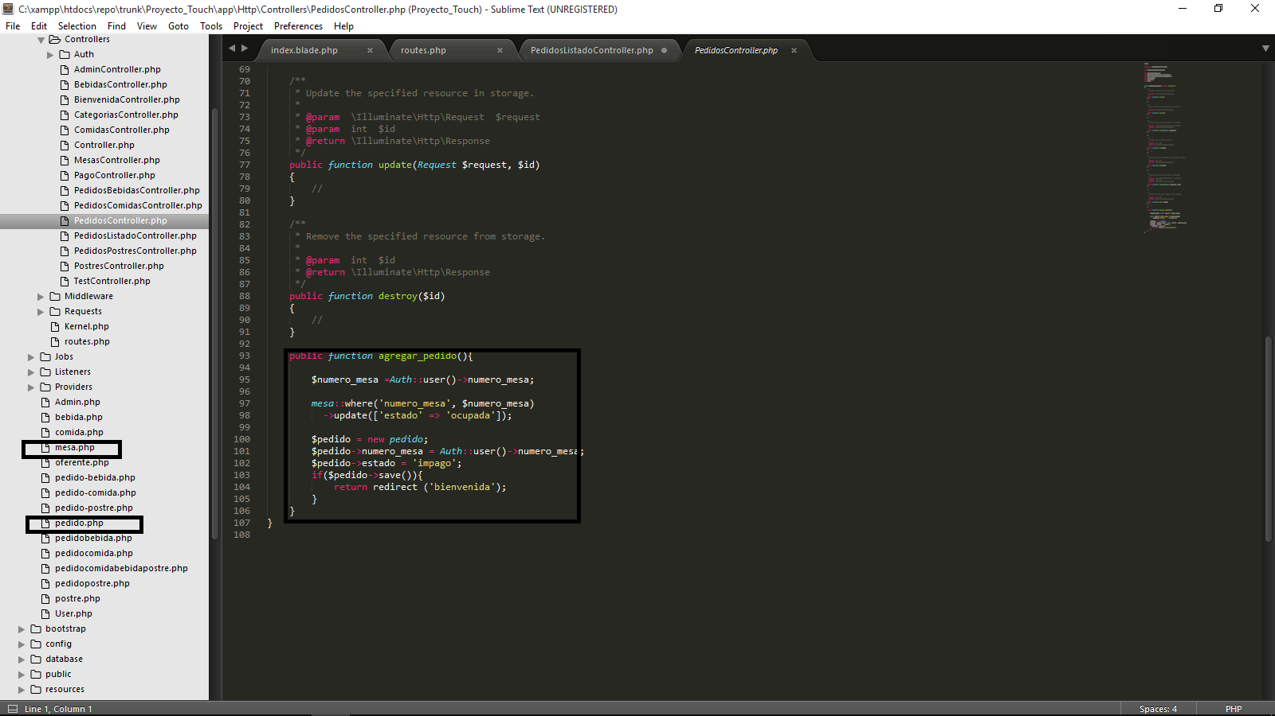
Conexión a Base de Datos
Modelos Update e Inserción

Slide 11
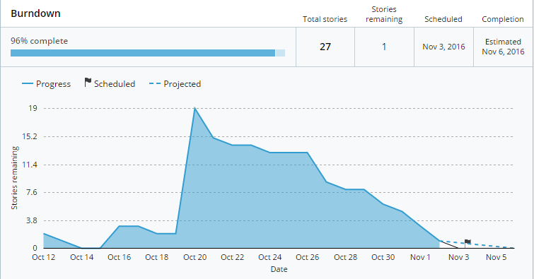
Burndown Chart

Slide 12
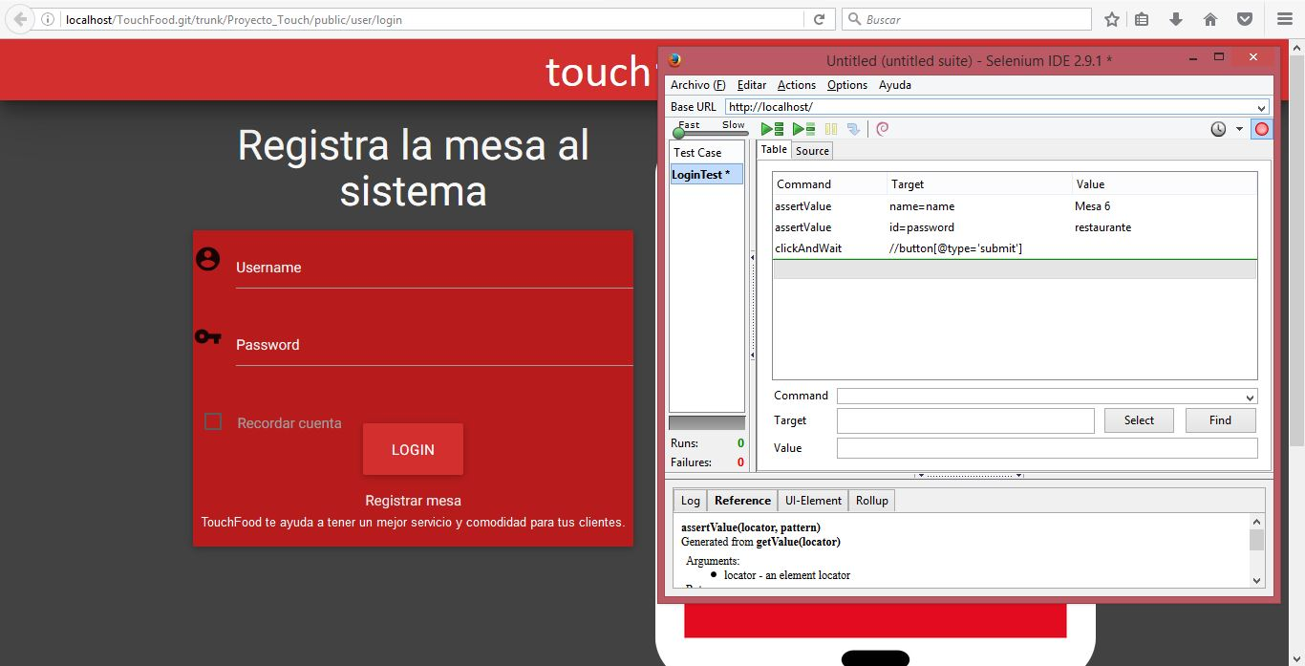
Tests

Slide 13
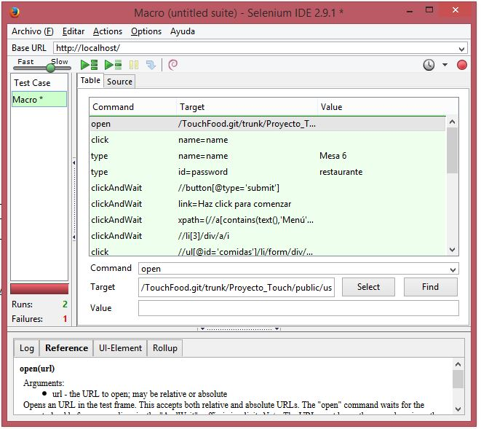
Tests

Slide 14
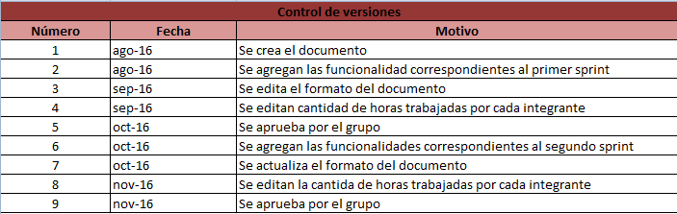
Documentación

Slide 15
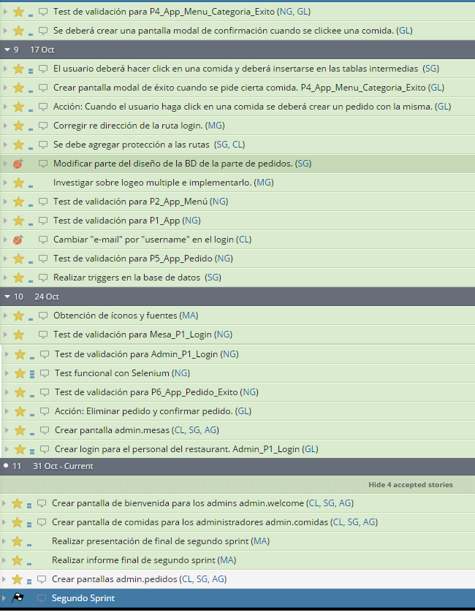
Funcionalidad de la aplicación

